Slide 1


Robolab Gruppe L6
Fakultät Informatik, Praktikum Robolab, Gruppe L6
Eine Praktikumsarbeit von:
- Jörg Thalheim
- Sergej Hahn
- Sebastian Kluge
Dresden, 29.03.2012
Notes:
Sebastian

Slide 2
Fakultät Informatik, Praktikum Robolab, Gruppe L6
Unser Roboter
Arbeitsweise
Software
3.1 Auf der Stelle drehen
3.2 Spitze Kurve suchen
3.3 Lücken umfahren
3.4 Hindernisse umfahren
4. Fazit
Notes:
Sebastian

Slide 3
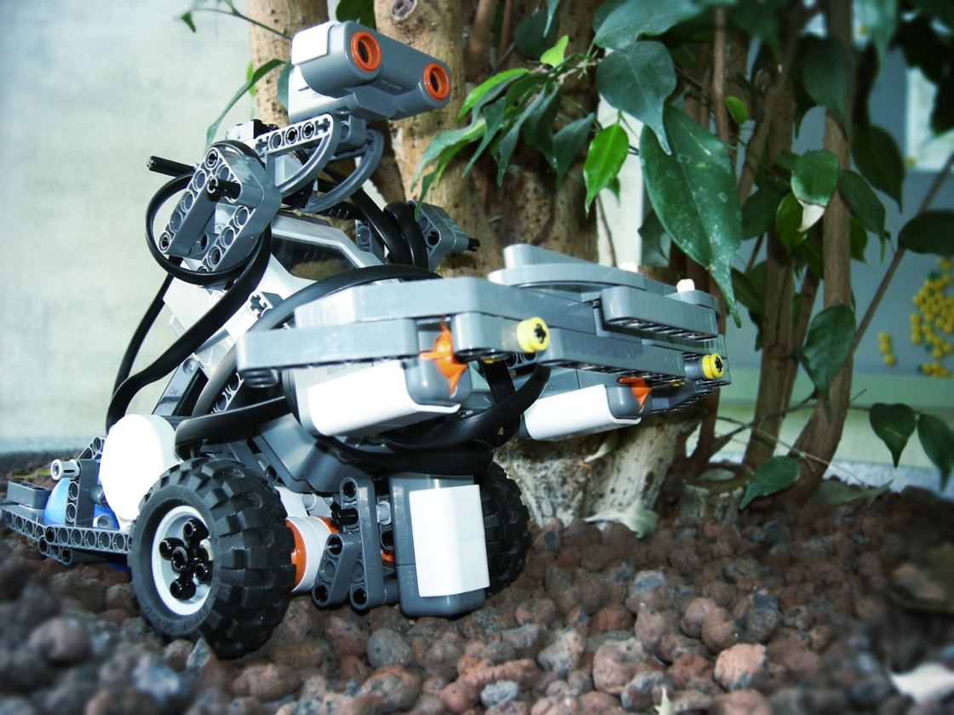
Fakultät Informatik, Praktikum Robolab, Gruppe L6
1. Unser Roboter – Rocky
Ultraschall-sensor
Höhe: 19cm
Länge: 30cm
Breite: 21cm
Tastsensoren mit
Stoßstange
Lichtsensor
Kugelhalterung
Antriebsachse
Notes:
Sebastian
Rocky allgemein:
- 30 cm lang, 19 cm hoch und 21 cm breit
- besteht neben Lego-Technik-Bauteilen aus:
- einem Ultraschallsensor
- 2 Tastsensoren
- einem Lichtsensor
- 2 Servomotoren
- einer Steuereinheit
Tastensensoren mit Stoßstange:
- rund und breit
- Hindernis möglichst aus allen Winkeln erkennen
Kugelhalterung:
- neben den beiden Rädern Kontaktpunkt zum Boden
- Kugel starr und schleift
- Vorteil ggü. Stützrad → flexibler
Antriebsachse:
- besteht aus 2 Servomotoren und den beiden Rädern
- unten mittig am Roboter
Ultraschallsensor:
- versucht auf verschiedenen Wegen einzubinden, aber letztlich deaktiviert
- jetziger Zweck → Verbesserung der Optik
Lichtsensor:
- ½ cm über den Boden → optimaler Kompromiss zwischen Toleranz ggü. Bodenwellen
und geringer Lichteinfall von Außen
- weiterer Vorteil: Position nahe der Antriebsachse → Präzise Fahrt möglich

Slide 4





Bi
Fakultät Informatik, Praktikum Robolab, Gruppe L6
2. Arbeitsweise
Videos des 1. Durchlaufs
Programmieren, Konstruktion und Testen des Roboters möglichst parallel
modulare Software, wenig Dokumentation
häufig Versuch und Irrtum
enge Zusammenarbeit
Notes:
Jörg
Lösungsansätze beim Bewältigen von Hindernissen, Lücken und scharfen Kurven
verschiedene Bauweisen untersucht (Kugel vs. Hinterrad, Stoßstange)
während der eine programmiert, testet und bewertet der Andere die Änderungen
Ausgliederung wichtiger Bewegungsformen in Funktionen
nur Kernalgorithmus kommentiert (keine Dokumentation da Projekt relativ überschaubar)
sonst eher einfach zu lesenden Code
kleine 3er-Gruppe -> immer Mehrheitsentscheidung möglich, wenig Konflikte

Slide 5
Fakultät Informatik, Praktikum Robolab, Gruppe L6
3. Software
Übersicht
Start
Nein
Nein
Linie vorhanden?
Drehen
Ja
Ja
Hindernis?
Linie folgen
Linie gefunden?
Ja
Nein
Ja
Hindernis umfahren
Spitze Kurve
Linie gefunden?
Lücke umfahren
Nein
Notes:
Sergej
Unser Programm:
Links: Kalibrierung
- weiß (Hintergrund)
- schwarz (Linie)
- Drehung (um Drehwinkel zu bestimmen, Konstante)
- Kreis (Kreiszeit wird gemessen, Konstante)
Rechts: Tests und Sensorenüberprüfung
Mitte:
Programm:
_________________________
|
Legende: |
Startengabe schwarz |
Blau: Bedingungen |
Lila: Programmabschnitte |
_________________________|
Zentrales Element: -> Linie verfolgen
Verliert der Roboter die Linie dann folgt er stets der Reihenfolge: Zuerst auf der Stelle drehen, dann Spitzkurven suchen und wenn keine Kurve vorhanden, dann geht man von einer Lücke aus und startet den entsprechenden Algorithmus.
Stößt der Roboter gegen ein Hindernis wird sofort der entsprechende Algorithmus gestartet.

Slide 6
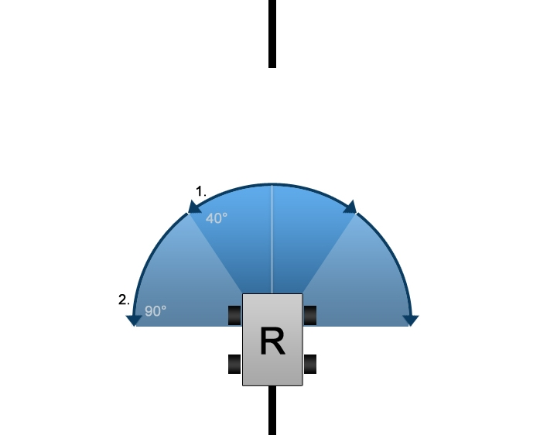
Fakultät Informatik, Praktikum Robolab, Gruppe L6
3.1 Auf der Stelle drehen
Drehen
40° Drehung
90° Drehung
Notes:
Sergej
In zwei Stufen wird die nahe Umgebung abgesucht
Zuerst jeweils im 40° Winkel
Danach in 90°

Slide 7
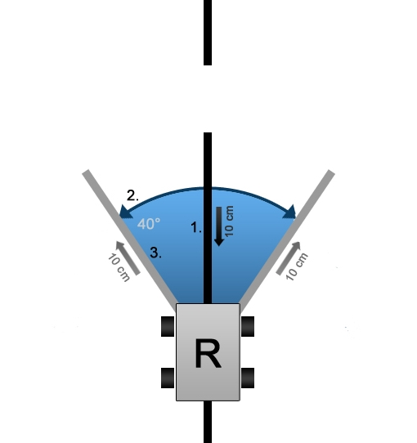
Fakultät Informatik, Praktikum Robolab, Gruppe L6
3.2 Spitze Kurve suchen
Spitze Kurve
10 cm zurück
40° Drehung
10 cm nach vorne
Notes:
Sergej
Wird in der direkten Umgebung keine Linie gefunden startet der Algorithmus der Spitzkurven erkennt
Rocky fährt 10 cm zurück und dreht sich um 40°
Dann fährt der Roboter 10 cm vor und sucht nach der Kurve
1. Wenn keine Kurve gefunden hat fährt der Roboter zurück und wiederholt den Vorgang auf der anderen Seite
2. Wird eine Linie erkannt dreht sich Rocky in die entsprechende Richtung

Slide 8
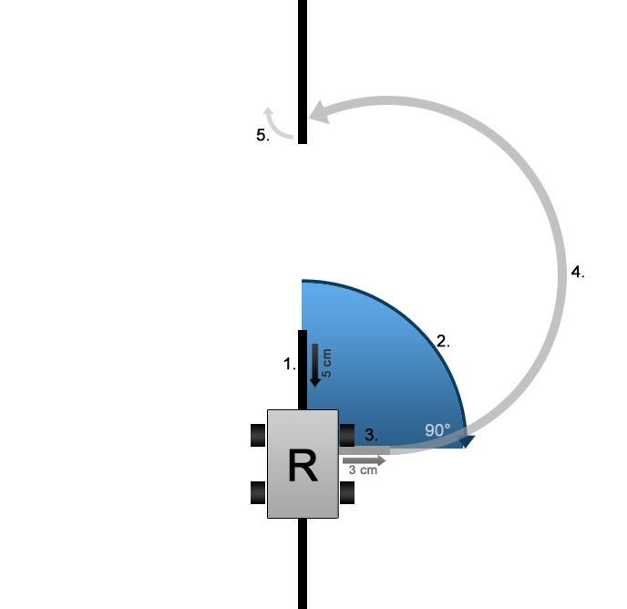
Fakultät Informatik, Praktikum Robolab, Gruppe L6
3.3 Lücken umfahren
Lücke umfahren
5 cm zurück
90° Drehung nach rechts
3 cm nach vorne
Kreis fahren
Ausrichten
Notes:
Sergej
Wird keine Spitzkurve gefunden geht man von einer Lücke aus
Zuerst wird 5 cm zurückgesetzt
Dann dreht sich Rocky um 90° nach rechts und fährt 3 cm vor
Danach wird ein Kreis gefahren und die Zeit bis zur Linie gemessen
Wird keine Linie in der festgelegten Zeit erkannt, stellt Rocky fest, dass er einen Kreis gedreht hat
Und startet einen zweiten, größeren Kreis
Wird eine Linie erkannt dreht sich Rocky nach rechts und folgt der Linie

Slide 9
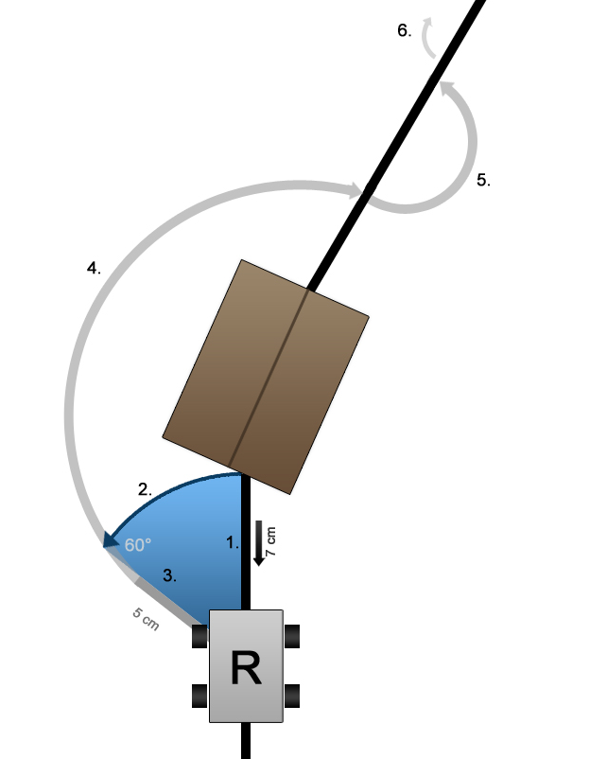
Fakultät Informatik, Praktikum Robolab, Gruppe L6
3.4 Hindernisse umfahren
Hindernis umfahren
7 cm zurück
60° Drehung nach links
5 cm nach vorne
Kreis fahren
Zweiten Kreis fahren
Ausrichten
Notes:
Jörg
Wird einer der Stoßsensoren betätigt startet der Roboter das Hindernisumfahren
Dafür setzt der Roboter um 7 cm nach hinten zurück und dreht sich um 60° nach links,
Fährt 5 cm vor und fährt einen Kreis
1. Wird beim Kreisfahren erneut ein Stoßsensor betätigt, setzt Rocky wieder bei 1. an
2. Wird eine Linie erkannt dreht der Roboter einen kleineren Kreis auf der anderen Seite der Linie (Konstruktionsbedingt, durch die eigene Länge, um nicht am Hindernis hängen zu bleiben.)

Slide 10
Fakultät Informatik, Praktikum Robolab, Gruppe L6
Kleinigkeiten
Kalibrierung: Linie/Untergrund, Zeit einer Umdrehung/Kreisfahrt
SENSOR_MODE_RAW
Kreise beim Suchen
Lenken in einer Kurve
mehrere Lücken nacheinander
Notes:
Jörg
Ein paar Besonderheiten:
-------------------------------
Kalibrierung wird gespeichert und kann bei Bedarf geladen werden
Durch die Kalibrierung einer Umdrehung um die eigene Achse sind Drehungen relativ genau
Tipp von einer anderen Gruppe: Deaktivierung der Skalierung des Lichtsensors (SENSOR_MODE_RAW) -> Unanfällig gegen Dreck und Licht/Schatten-Einflüsse
Kreise haben den Vorteil, das schnell ein breiter Raum abgedeckt wird
Winkel einer Kurve beim wiederfinden ermitteln und beim Gerade ausfahren als Faktor mit einbeziehen um in Kurven zu lenken -> spart Zeit
merkt sich letzten Zustand (Lücke/spitze Kurve) für kurze Zeit und sucht dieses zu erst beim nächsten Mal -> Zeit

Slide 11

Fakultät Informatik, Praktikum Robolab, Gruppe L6
4. Fazit
Notes:
Sebastian

